Slide 1



TRƯỜNG THCS ĐÔNG YÊN
MÔN: KHTN 6
GV: TẠ VĂN TRINH

Slide 2

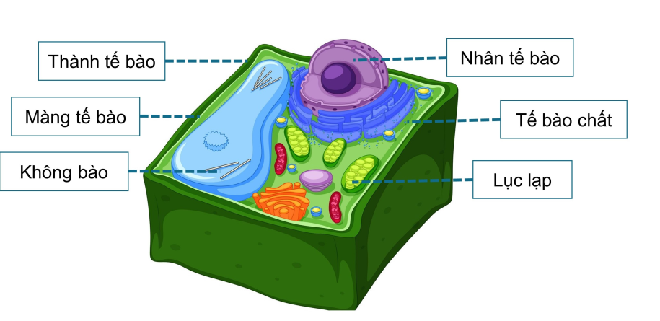
CHỦ ĐỀ 6:
TẾ BÀO - ĐƠN VỊ CƠ SỞ CỦA SỰ SỐNG
BÀI 17: TẾ BÀO

Slide 3

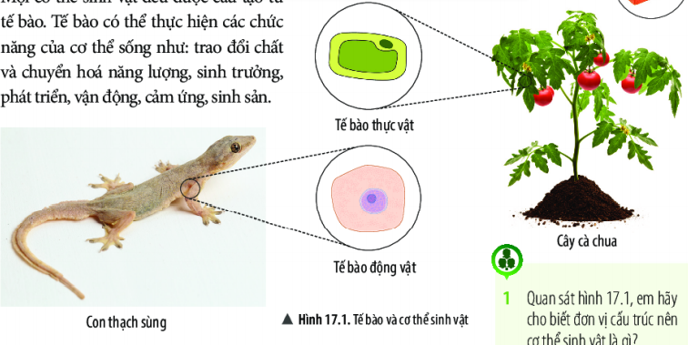
BÀI 17: TẾ BÀO
I. Khái quát chung về tế bào
- Mọi cơ thể sinh vật đều được cấu tạo từ tế bào.
Em hãy cho biết đơn vị cấu trúc nên cơ thể sinh vật là gì?

Slide 4
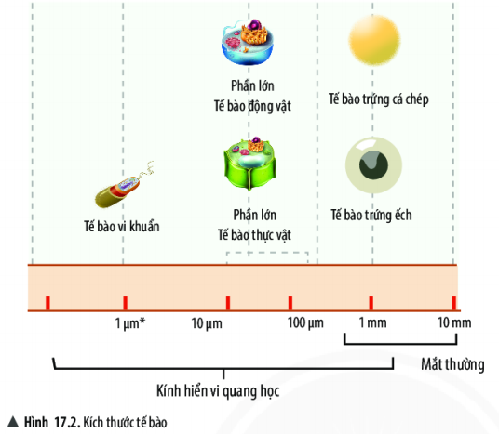
BÀI 17: TẾ BÀO
I. Khái quát chung về tế bào
- Tế bào có kích thước nhỏ, phần lớn không quan sát được bằng mắt thường mà phải sử dụng kính hiển vi.
Em hãy cho biết kích thước của tế bào?
Chúng ta có thể quan sát tế bào bằng những cách nào?

Slide 5
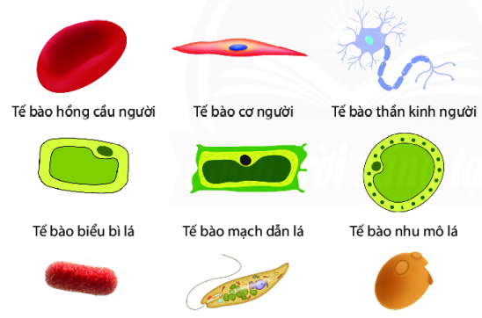
BÀI 17: TẾ BÀO
I. Khái quát chung về tế bào
- Tế bào có nhiều hình dạng khác nhau: hình cầu (tế bào trứng), hình đĩa (tế bào hồng cầu), hình sợi (tế bào sợi nấm); hình sao (tế bào thần kinh); hình trụ (tế bào mạch dẫn lá); hình thoi (tế bào cơ trơn); hình nhiều cạnh (tế bào biểu bì)
Em hãy cho biết hình dạng của một số tế bào sau.

Slide 6
BÀI 17: TẾ BÀO
I. Khái quát chung về tế bào
Có kích thước nhỏ, đa dạng
Kích thước
Hình dạng
Nhiều hình dạng khác nhau.
Sự khác nhau về hình dạng và kích thước của tế bào có ý nghĩa gì đối với sinh vật.
Phù hợp với chức năng mà tế bào đảm nhiệm

Slide 7
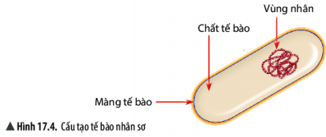
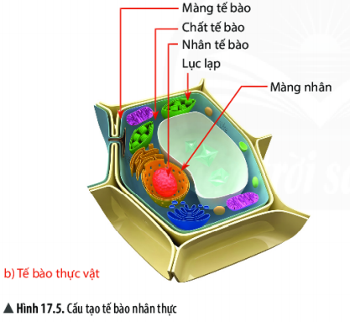
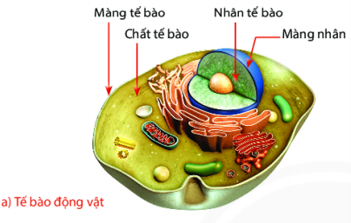
BÀI 17: TẾ BÀO
I. Khái quát chung về tế bào
- Có 2 loại tế bào là tế bào nhân sơ và tế bào nhân thực.
- Tế bào động vật và tế bào thực vật đều là tế bào nhân thực.

Slide 8
BÀI 17: TẾ BÀO
I. Khái quát chung về tế bào
A. Thành phần cấu tạo tế bào
1. Màng tế bào
2. Chất tế bào
3. Nhân tế bào hoặc vùng nhân
B. Chức năng
a. Điều khiển mọi hoạt động sống của tế bào
b. Bảo vệ và kiểm soát các chất đi vào và đi ra khỏi tế bào
c. Là nơi diễn ra các hoạt động sống của tế bào

Slide 9
BÀI 17: TẾ BÀO
I. Khái quát chung về tế bào
- Tế bào cấu tạo từ 3 thành phần chính:
+ Màng tế bào: Bảo vệ và kiểm soát các chất đi vào và đi ra khỏi tế bào.
+ Chất tế bào: Là nơi diễn ra các hoạt động sống của tế bào.
+ Nhân tế bào hoặc vùng nhân: Điều khiển mọi hoạt động sống của tế bào.

Slide 10
BÀI 17: TẾ BÀO
I. Khái quát chung về tế bào
Thành phần nào có trong tế bào thực vật mà không có trong tế bào động vật?

Slide 11
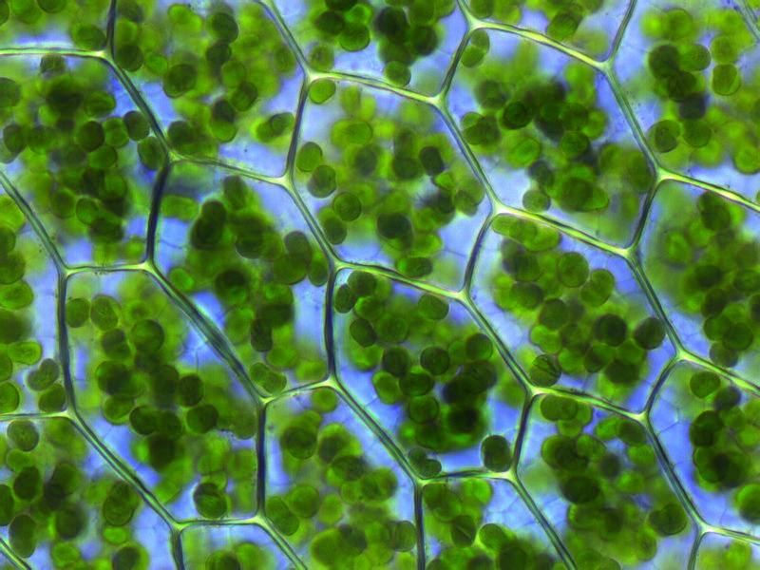
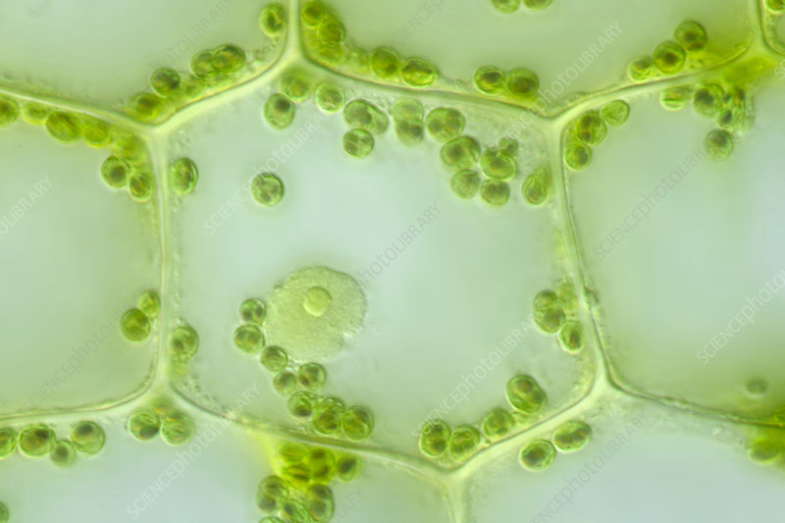
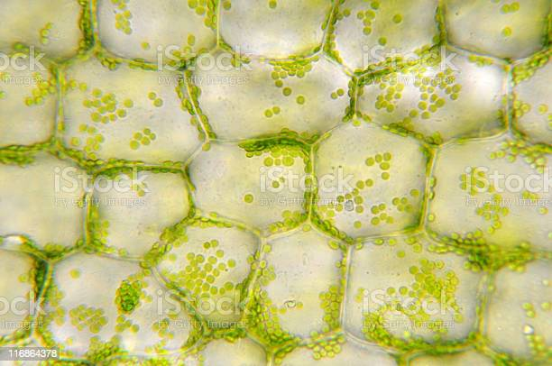
BÀI 17: TẾ BÀO
I. Khái quát chung về tế bào
- Tế bào thực vật có bào quan lục lạp thực hiện chức năng quang hợp
Lục lạp
- Ngoài ra ở tế bào thức vật còn có thành tế bào hay còn gọi là vách tế bào là 1 lớp dai linh hoạt đôi khi khá cứng bao quanh 1 số tế bào. Nó nằm bên ngoài màng tế bào và tạo cấu trúc hỗ trợ và bảo vệ tế bào.
Thành tế bào thực vật được tạo nên từ một chất rất bền gọi là cellulose, đóng vai trò bảo vệ và nâng đỡ cơ thể thực vật, giúp thực vật có thể đứng vững.

Slide 12
BÀI 17: TẾ BÀO
I. Khái quát chung về tế bào
- Mọi cơ thể sinh vật đều được cấu tạo từ tế bào.
- Tế bào có kích thước nhỏ, phần lớn không quan sát được bằng mắt thường mà phải sử dụng kính hiển vi.
- Tế bào có nhiều hình dạng khác nhau: hình cầu (tế bào trứng), hình đĩa (tế bào hồng cầu), hình sợi (tế bào sợi nấm); hình sao (tế bào thần kinh); hình trụ (tế bào mạch dẫn lá); hình thoi (tế bào cơ trơn); hình nhiều cạnh (tế bào biểu bì)
- Có 2 loại tế bào là tế bào nhân sơ và tế bào nhân thực.
- Tế bào động vật và tế bào thực vật đều là tế bào nhân thực.
- Tế bào cấu tạo từ 3 thành phần chính:
+ Màng tế bào: Bảo vệ và kiểm soát các chất đi vào và đi ra khỏi tế bào.
+ Chất tế bào: Là nơi diễn ra các hoạt động sống của tế bào.
+ Nhân tế bào hoặc vùng nhân: Điều khiển mọi hoạt động sống của tế bào.
- Tế bào thực vật có bào quan lục lạp thực hiện chức năng quang hợp
II. Sự lớn lên và sinh sản của tế bào

Slide 13
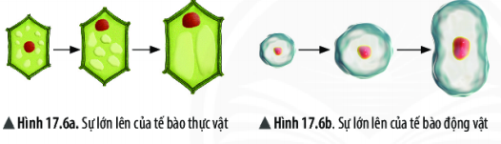
BÀI 17: TẾ BÀO
I. Khái quát chung về tế bào
II. Sự lớn lên và sinh sản của tế bào
Em hãy cho biết dấu hiệu nào cho thấy sự lớn lên của tế bào?
Vì sao tế bào lớn lên được?
Tế bào tăng lên về kích thước và các thành phần tế bào (màng tế bào, chất tế bào, nhân tế bào)
Nhờ vào quá trình trao đổi chất.

Slide 14
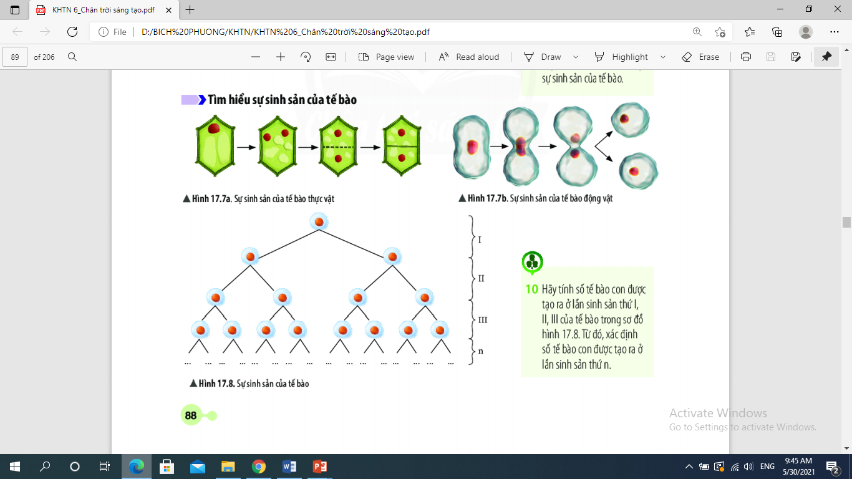
BÀI 17: TẾ BÀO
I. Khái quát chung về tế bào
II. Sự lớn lên và sinh sản của tế bào
Em hãy chỉ ra dấu hiệu cho thấy sự sinh sản của tế bào?
Nhân tế bào và chất tế bào phân chia. Ở tế bào thực vật hình thành vách ngăn tạo hai tế bào mới không tách rời nhau. Ở tế bào động vật, hình thành eo thắt tạo thành hai tế bào mới tách rời nhau.

Slide 15
BÀI 17: TẾ BÀO
I. Khái quát chung về tế bào
II. Sự lớn lên và sinh sản của tế bào
Tính số tế bào con được tạo ra ở lần sinh sản thứ I, II, III. Từ đó, xác định số tế bào con được tạo ra ở lần sinh sản thứ n.
- Lần thứ I: 2
= 2¹
- Lần thứ II: 4
= 2²
- Lần thứ III: 8
= 2³
- Lần thứ n: 4
= 2^{n}

Slide 16
BÀI 17: TẾ BÀO
I. Khái quát chung về tế bào
- Mọi cơ thể sinh vật đều được cấu tạo từ tế bào.
- Tế bào có kích thước nhỏ, phần lớn không quan sát được bằng mắt thường mà phải sử dụng kính hiển vi.
- Tế bào có nhiều hình dạng khác nhau: hình cầu (tế bào trứng), hình đĩa (tế bào hồng cầu), hình sợi (tế bào sợi nấm); hình sao (tế bào thần kinh); hình trụ (tế bào mạch dẫn lá); hình thoi (tế bào cơ trơn); hình nhiều cạnh (tế bào biểu bì)
- Có 2 loại tế bào là tế bào nhân sơ và tế bào nhân thực.
- Tế bào động vật và tế bào thực vật đều là tế bào nhân thực.
- Tế bào cấu tạo từ 3 thành phần chính:
+ Màng tế bào: Bảo vệ và kiểm soát các chất đi vào và đi ra khỏi tế bào.
+ Chất tế bào: Là nơi diễn ra các hoạt động sống của tế bào.
+ Nhân tế bào hoặc vùng nhân: Điều khiển mọi hoạt động sống của tế bào.
- Tế bào thực vật có bào quan lục lạp thực hiện chức năng quang hợp
II. Sự lớn lên và sinh sản của tế bào
- Tế bào thực hiện trao đổi chất để lớn lên, khi đạt kích thước nhất định một số tế bào thực hiện phân chia tạo ra các tế bào con (gọi là sự sinh sản của tế bào).

Slide 17
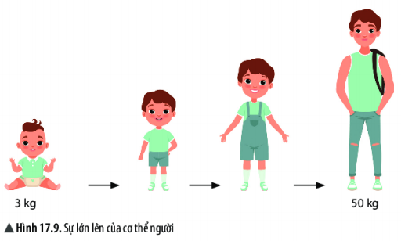
BÀI 17: TẾ BÀO
I. Khái quát chung về tế bào
II. Sự lớn lên và sinh sản của tế bào
Em bé sinh ra nặng 3kg, 1 tuổi có thể nặng 10 kg, khi trưởng thành có thể nặng 50kg. Theo em, sự thay đổi này do đâu?
Sự tăng lên về khối lượng và kích thước của cơ thể là do sự lớn lên và phân chia của tế bào.

Slide 18
BÀI 17: TẾ BÀO
I. Khái quát chung về tế bào
II. Sự lớn lên và sinh sản của tế bào
- Tế bào thực hiện trao đổi chất để lớn lên, khi đạt kích thước nhất định một số tế bào thực hiện phân chia tạo ra các tế bào con (gọi là sự sinh sản của tế bào).
- Sự lớn lên và sinh sản của tế bào là cơ sở cho sự lớn lên của sinh vật; giúp thay thế các tế bào bị tổn thương hoặc tế bào chết ở sinh vật.

Slide 19
BÀI 17: TẾ BÀO
I. Khái quát chung về tế bào
- Mọi cơ thể sinh vật đều được cấu tạo từ tế bào.
- Tế bào có kích thước nhỏ, phần lớn không quan sát được bằng mắt thường mà phải sử dụng kính hiển vi.
- Tế bào có nhiều hình dạng khác nhau: hình cầu (tế bào trứng), hình đĩa (tế bào hồng cầu), hình sợi (tế bào sợi nấm); hình sao (tế bào thần kinh); hình trụ (tế bào mạch dẫn lá); hình thoi (tế bào cơ trơn); hình nhiều cạnh (tế bào biểu bì)
- Có 2 loại tế bào là tế bào nhân sơ và tế bào nhân thực.
- Tế bào động vật và tế bào thực vật đều là tế bào nhân thực.
- Tế bào cấu tạo từ 3 thành phần chính:
+ Màng tế bào: Bảo vệ và kiểm soát các chất đi vào và đi ra khỏi tế bào.
+ Chất tế bào: Là nơi diễn ra các hoạt động sống của tế bào.
+ Nhân tế bào hoặc vùng nhân: Điều khiển mọi hoạt động sống của tế bào.
- Tế bào thực vật có bào quan lục lạp thực hiện chức năng quang hợp
II. Sự lớn lên và sinh sản của tế bào
- Tế bào thực hiện trao đổi chất để lớn lên, khi đạt kích thước nhất định một số tế bào thực hiện phân chia tạo ra các tế bào con (gọi là sự sinh sản của tế bào).
- Sự lớn lên và sinh sản của tế bào là cơ sở cho sự lớn lên của sinh vật; giúp thay thế các tế bào bị tổn thương hoặc tế bào chết ở sinh vật.

Slide 20
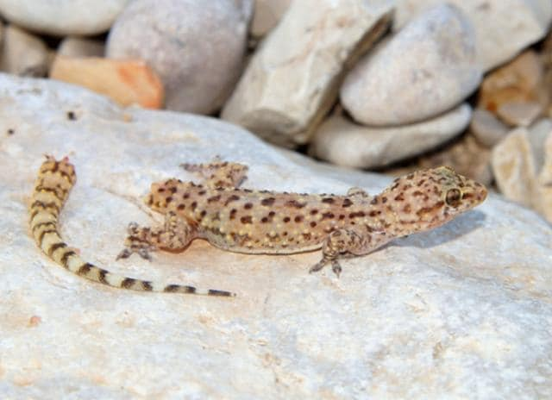
BÀI 17: TẾ BÀO
I. Khái quát chung về tế bào
II. Sự lớn lên và sinh sản của tế bào
Vì sao Thằn lằn đứt đuôi, đuôi của nó có thể được tái sinh?
Do các tế bào có khả năng sinh sản để thay thế các tế bào đã mất.

Slide 21
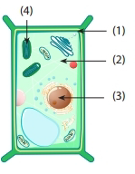
BÀI TẬP:
1. Quan sát cấu tạo tế bào thực vật trong hình bên và trả lời các câu hỏi sau
a) Thành phần nào là màng tế bào?
A. (1) B. (2) C. (3) D. (4)
b) Thành phần nào có chức năng điều khiển hoạt động của tế bào?
A. (1) B. (2) C. (3) D. (4)

Slide 22
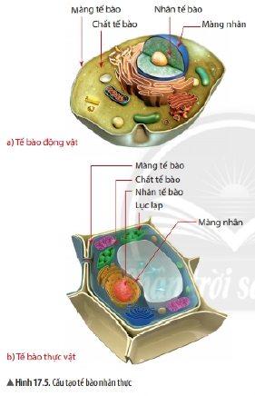
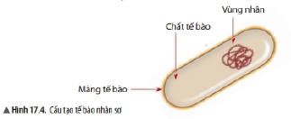
BÀI TẬP:
2. Vẽ và chú thích các thành phần chính của tế bào nhân sơ và tế bào nhân thực.

Slide 23
BÀI TẬP:
3. Sự sinh sản của tế bào có ý nghĩ gì đối với sinh vật?
Sự lớn lên và sinh sản của tế bào là cơ sở cho sự lớn lên của sinh vật

Slide 24
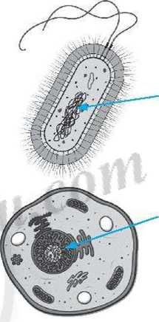
  Câu 1:Vật nào sau đây có cấu tạo từ tế bào?
A.Xe ôtô. B. Cây cầu. C. Cây bạch đàn. D. Ngôi nhà.
Câu 2: Quan sát tế bào bên và cho biết mũi tên đang chỉ vào thành phần nào của tế bào.
A.Màng tế bào. B.Chất tế bào.
C. Nhân tế bào. D. Vùng nhân.
Câu 3: Quan sát tế bào bên và cho biết mũi tên
đang chỉ vào thành phần nào của tế bào.
A. Màng tế bào. B.Chất tế bào.
C. Nhân tế bào. D. Vùng nhân.
Câu 4: Đặc điểm của tế bào nhân thực là
A. có thành tế bào.
c. có màng nhân bao bọc vật chất di truyền.
B.có chất tế bào.
D. có lục lạp.

Slide 25
DẶN DÒ
Làm bài tập 1, 3 trong sgk
Chuẩn bị mẫu vật cho tiết sau: Củ hành; Ếch; Trứng cá
Học thuộc bài
Đọc trước nội dung bài thực hành

